Slide 1
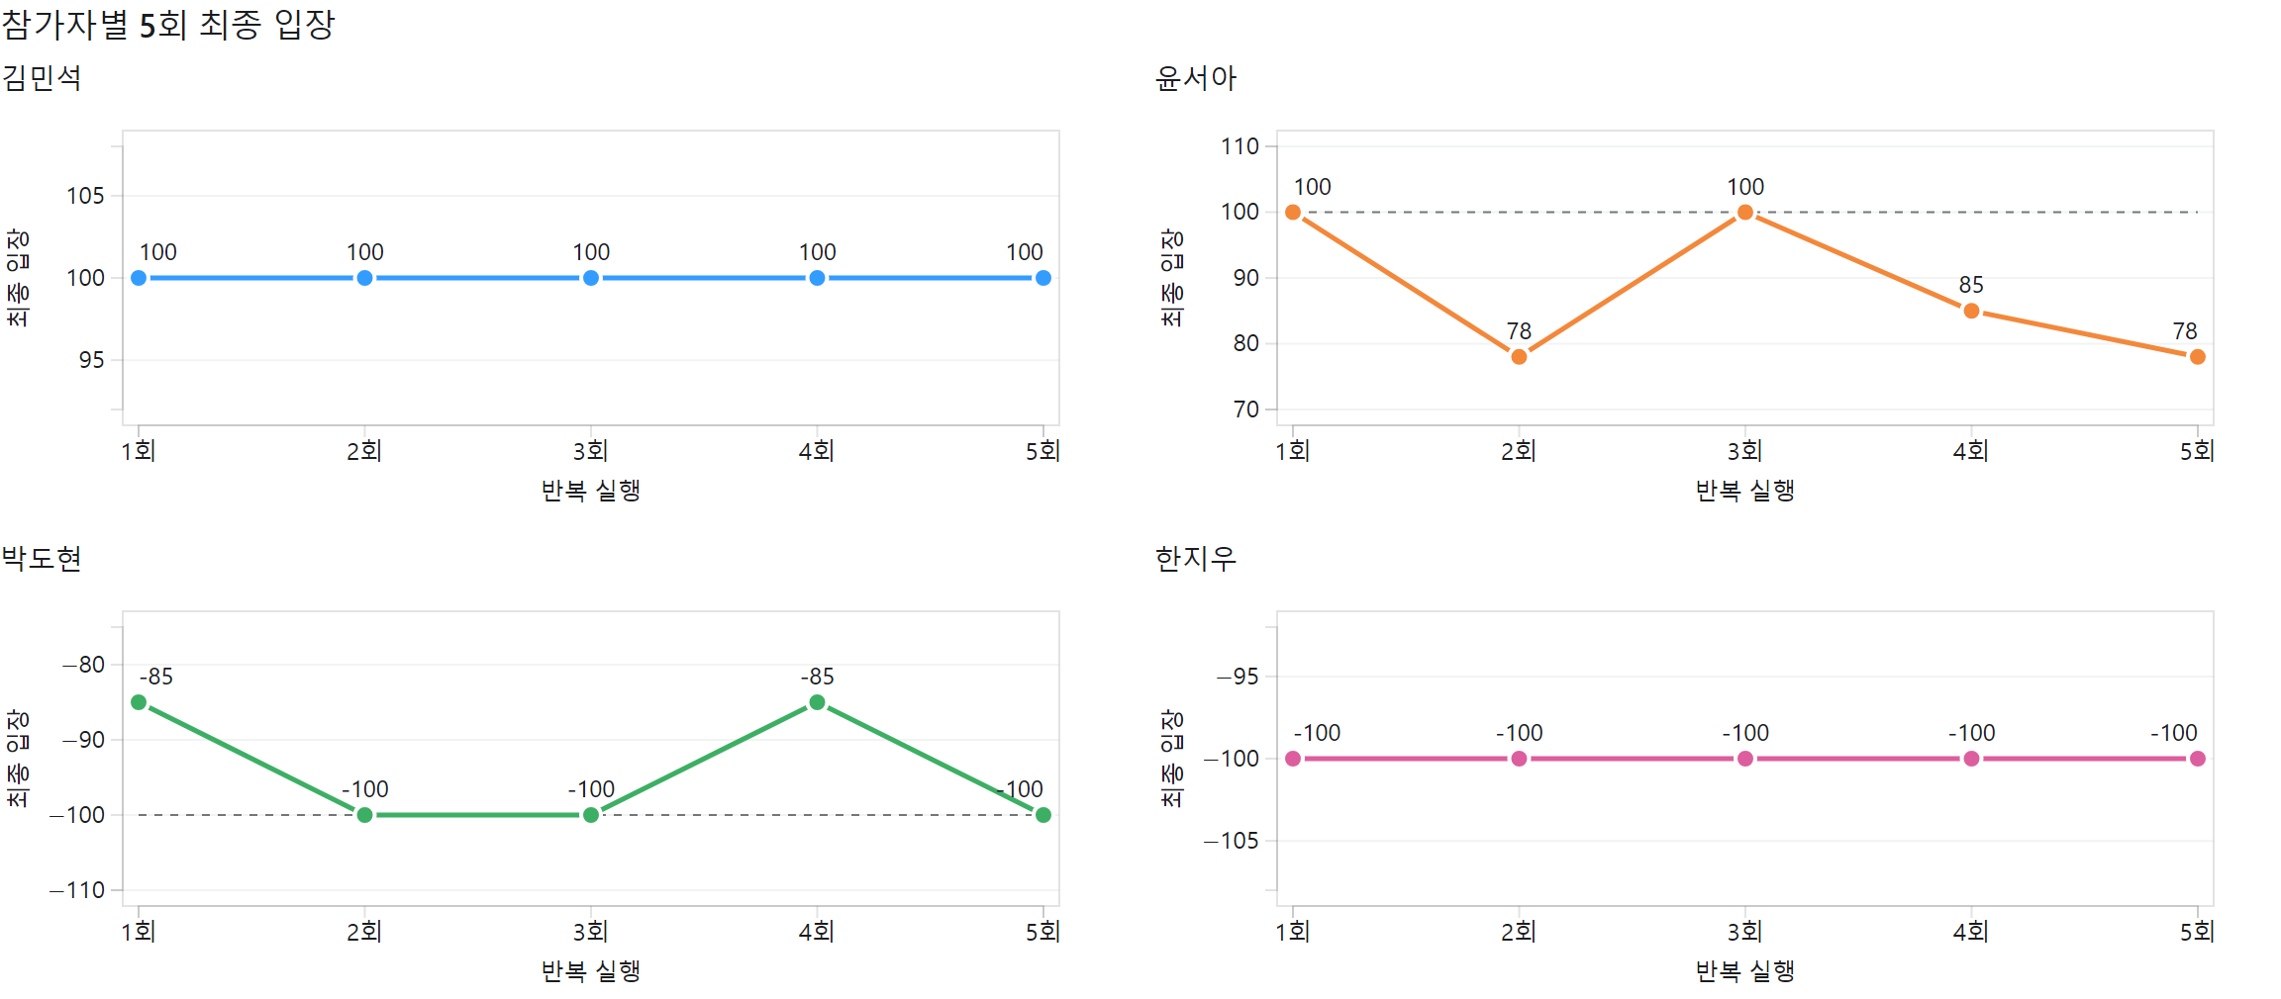
PANELOGUE · MULTI-LLM DEBATE
AI 심판 개입 확대,
정확성인가 경기 훼손인가?
4개 LLM 패널 · 동일 조건 5회 반복 토론 분석
AIFFEL 캡스톤 프로젝트 · 팀 공유용
Notes:
같은 설정을 다섯 번 반복했을 때 결론, 논조, 상호작용이 어떻게 달라지는지 분석한 발표다.
[Sources]
- C:/Users/Admin/Documents/ChatGPT/아이펠 프로젝트/VAR_AI심판_5회_반복토론_분석.md
- C:/Users/Admin/Documents/ChatGPT/아이펠 프로젝트/data/var-ai-referee-five-runs/analysis-summary.json
- C:\Users\Admin\Documents\ChatGPT\아이펠 프로젝트\reports\assets\var-03-final-stances.png

Slide 2
조건은 고정하고, 실행마다 달라지는 대화만 관찰했다
02
5회
150턴
89턴
61턴
동일 설정 반복
전체 대화
패널 발언
사회자 발언
네 참가자는 처음부터 강한 찬반으로 배치됐다
김민석
윤서아
박도현
한지우
VAR·데이터 엔지니어
GPT-5.5
초기 입장 +100
전직 국제심판
Grok 4.20
초기 입장 +100
선수 출신 해설위원
Claude Sonnet 5
초기 입장 −100
스포츠법·AI 책임
Gemini 3.5 Flash
초기 입장 −100
분석 단위: 입장 변화 · 발언권 · 반박 · 근거 형식 · 감정 표현 · 논점 · 직접 반박 관계
Notes:
주제, 참가자, 모델, 초기 입장 등 핵심 설정이 5회 모두 동일함을 확인했다.
모델과 페르소나가 동시에 달라 효과가 서로 섞이는 한계가 있다.
[Sources]
- C:/Users/Admin/Documents/ChatGPT/아이펠 프로젝트/VAR_AI심판_5회_반복토론_분석.md
- C:/Users/Admin/Documents/ChatGPT/아이펠 프로젝트/data/var-ai-referee-five-runs/analysis-summary.json

Slide 3
5회 모두 합의에 실패했고, 반박이 대화를 지배했다
03
집단 평균 −1.45
개인 입장 강도 95.55
입장 반전 0회
겉으로는 중립에 가까움
실제로는 극단적 양극화
진영 안에서 강도만 조정
핵심: 평균 0에 가까움은 합의가 아니라 +100과 −100의 상쇄다.
Notes:
패널 발언의 85.4%가 반박 성격이었고 양보 표현은 1회뿐이었다.
[Sources]
- C:/Users/Admin/Documents/ChatGPT/아이펠 프로젝트/VAR_AI심판_5회_반복토론_분석.md
- C:/Users/Admin/Documents/ChatGPT/아이펠 프로젝트/data/var-ai-referee-five-runs/analysis-summary.json
- C:\Users\Admin\Documents\ChatGPT\아이펠 프로젝트\reports\assets\var-01-summary.png

Slide 4
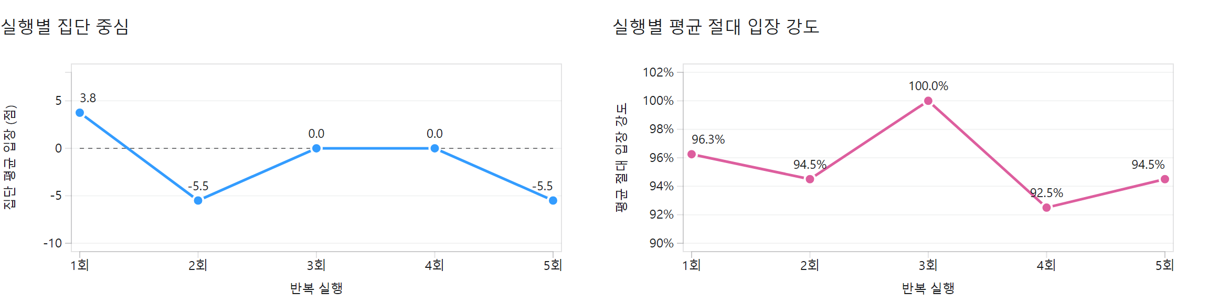
‘중립 평균’ 뒤에는 거의 100점짜리 양극화가 숨어 있다
04
3회차 집단 평균은 0.0이지만 최종 입장은 +100, +100, −100, −100이었다.
따라서 평균과 함께 찬반 비율·분산·평균 절대 강도를 같이 봐야 한다.
Notes:
집단 중심은 모든 실행에서 −5.5~+3.8 사이지만 평균 절대 입장은 92.5~100.0이었다.
[Sources]
- C:/Users/Admin/Documents/ChatGPT/아이펠 프로젝트/VAR_AI심판_5회_반복토론_분석.md
- C:/Users/Admin/Documents/ChatGPT/아이펠 프로젝트/data/var-ai-referee-five-runs/analysis-summary.json
- C:\Users\Admin\Documents\ChatGPT\아이펠 프로젝트\reports\assets\var-04-group-position.png

Slide 5
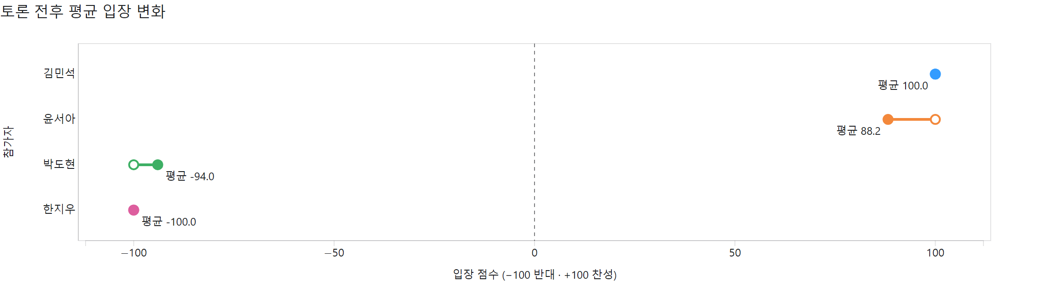
윤서아와 박도현만 같은 진영 안에서 강도를 조정했다
05
완전 고정
조건부 완화
변화의 한계
김민석 +100 · 한지우 −100
윤서아 −11.8점 · 박도현 +6.0점
변화 8회 · 반전 0회
점수는 움직였지만 찬반 진영은 한 번도 바뀌지 않았다.
Notes:
윤서아는 무조건적 확대에서 제한적 확대 쪽으로 이동했다.
박도현은 일부 안전장치의 가능성을 인정했지만 개입 확대 반대는 유지했다.
[Sources]
- C:/Users/Admin/Documents/ChatGPT/아이펠 프로젝트/VAR_AI심판_5회_반복토론_분석.md
- C:/Users/Admin/Documents/ChatGPT/아이펠 프로젝트/data/var-ai-referee-five-runs/analysis-summary.json
- C:\Users\Admin\Documents\ChatGPT\아이펠 프로젝트\reports\assets\var-02-stance-shift.png

Slide 6
반복 실행은 결론보다 ‘완화 폭’을 바꿨다
06
윤서아 +78~+100 · 박도현 −100~−85 · 김민석과 한지우는 매회 극단값 유지
Notes:
최종 찬반 구성은 매회 2대 2였다.
개별 점수는 변했지만 찬성과 반대의 방향은 한 번도 바뀌지 않았다.
[Sources]
- C:/Users/Admin/Documents/ChatGPT/아이펠 프로젝트/VAR_AI심판_5회_반복토론_분석.md
- C:/Users/Admin/Documents/ChatGPT/아이펠 프로젝트/data/var-ai-referee-five-runs/analysis-summary.json
- C:\Users\Admin\Documents\ChatGPT\아이펠 프로젝트\reports\assets\var-03-final-stances.png

Slide 7
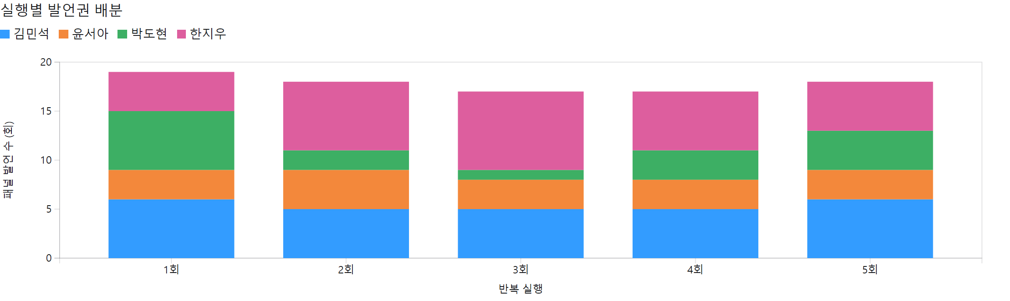
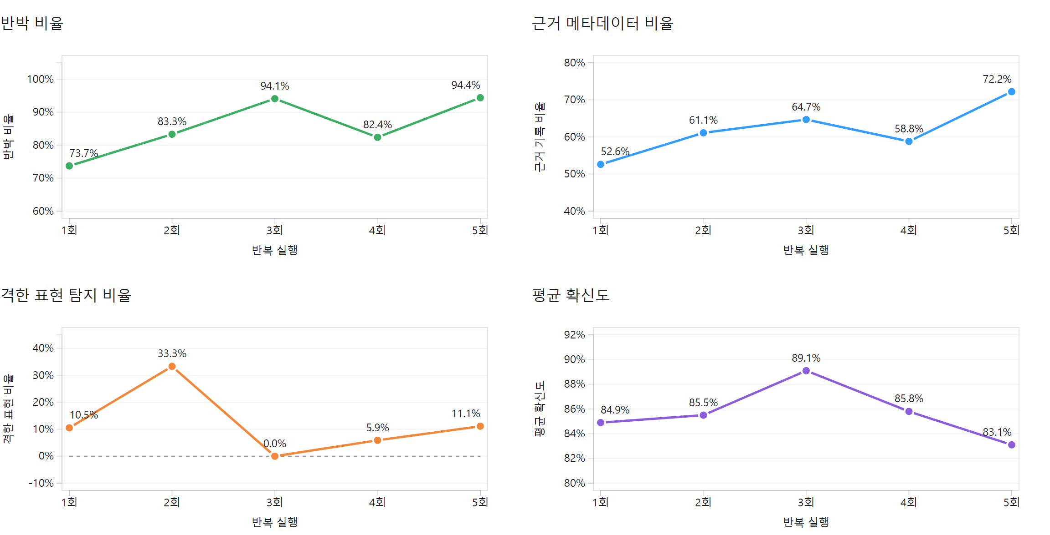
발언권과 감정 강도는 실행마다 크게 달라졌다
07
3회차
한지우 8회 · 박도현 1회
발언권이 가장 불균형
2회차
격한 표현 33.3%로 최고
매운맛은 직접 욕설보다 높은 반박률과 확신도로 나타났다.
Notes:
3회차는 한지우가 패널 발언의 47.1%를 차지했다.
직접 욕설은 패널 발언 89개 중 1개뿐이었다.
[Sources]
- C:/Users/Admin/Documents/ChatGPT/아이펠 프로젝트/VAR_AI심판_5회_반복토론_분석.md
- C:/Users/Admin/Documents/ChatGPT/아이펠 프로젝트/data/var-ai-referee-five-runs/analysis-summary.json
- C:\Users\Admin\Documents\ChatGPT\아이펠 프로젝트\reports\assets\var-05-speaking-balance.png
- C:\Users\Admin\Documents\ChatGPT\아이펠 프로젝트\reports\assets\var-06-debate-style.png

Slide 8
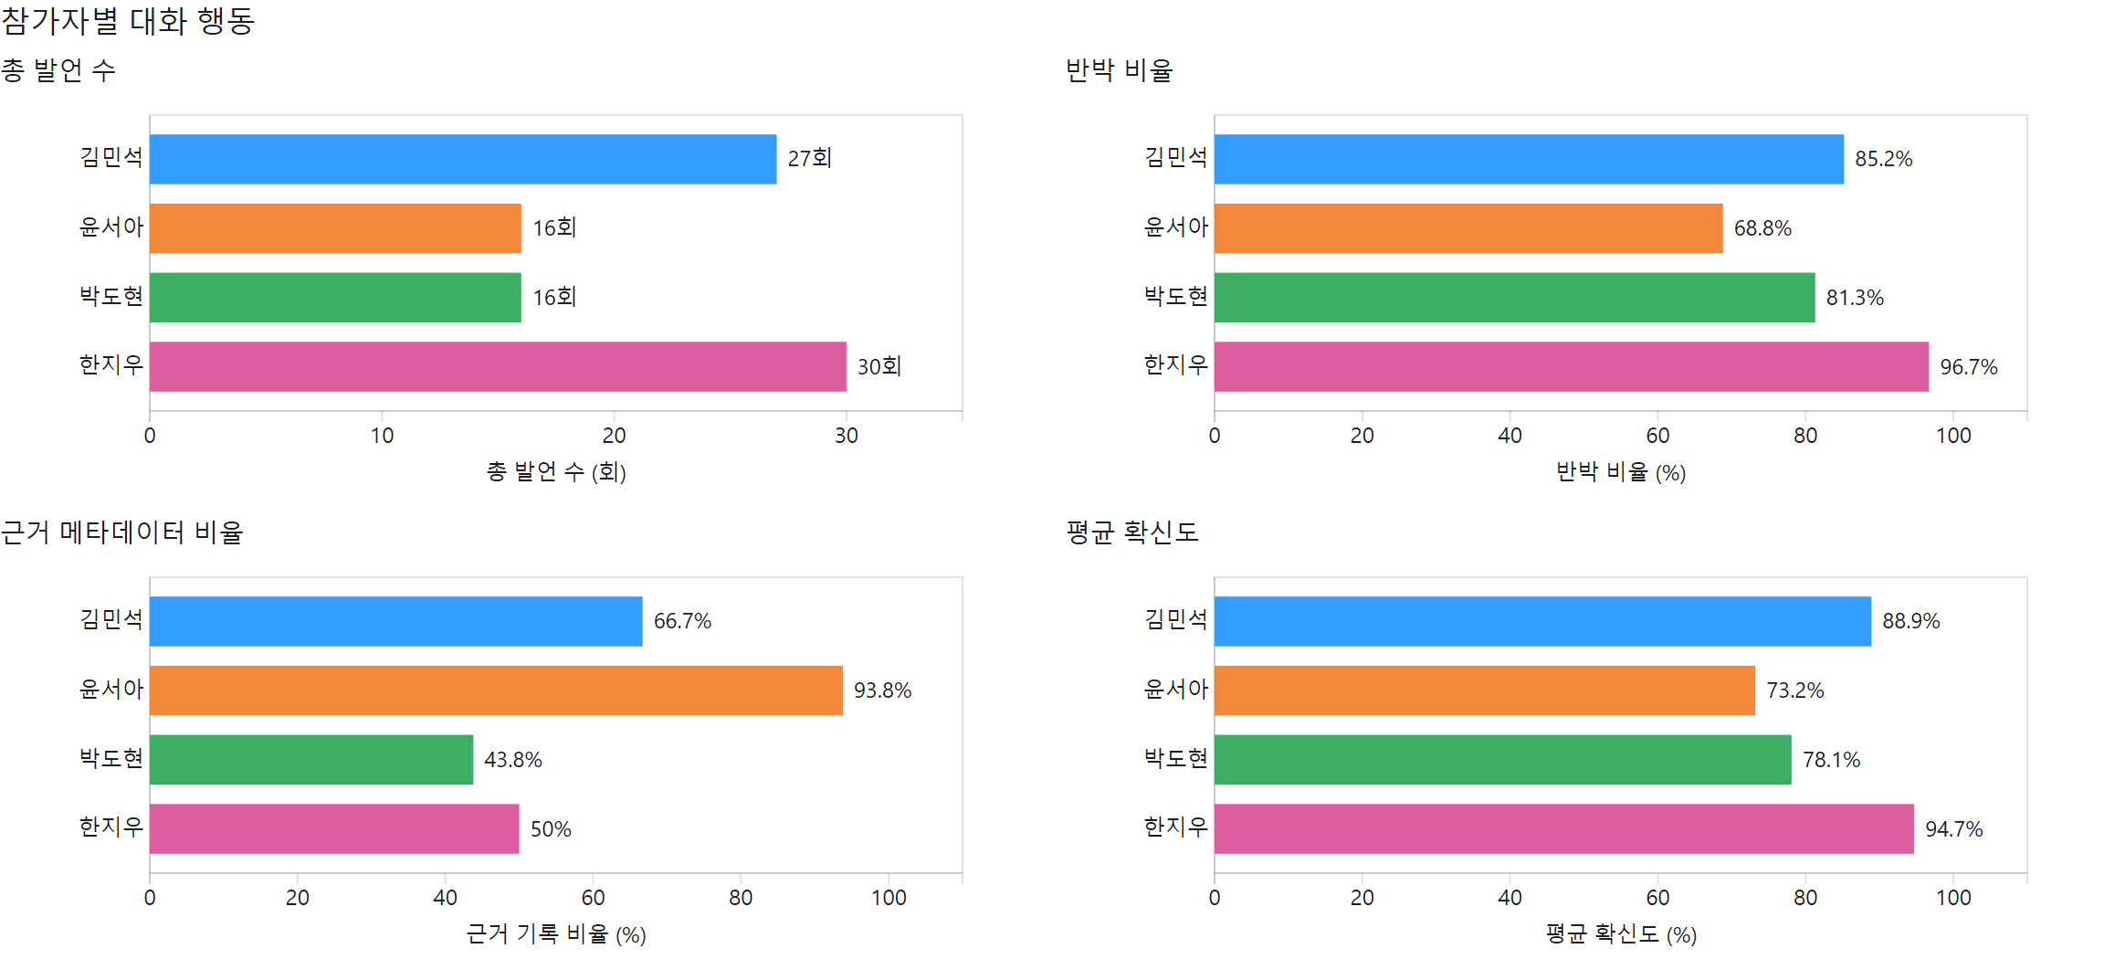
가장 공격적인 참가자가 토론 구조까지 주도했다
08
한지우
30회
총 발언 수
96.7%
반박 비율
94.7%
평균 확신도
윤서아는 근거 형식이 가장 많았고, 한지우는 반박과 확신도에서 가장 강했다.
Notes:
근거 메타데이터 비율은 실제 사실 검증률이 아니라 근거·수치·사례 형식의 포함률이다.
[Sources]
- C:/Users/Admin/Documents/ChatGPT/아이펠 프로젝트/VAR_AI심판_5회_반복토론_분석.md
- C:/Users/Admin/Documents/ChatGPT/아이펠 프로젝트/data/var-ai-referee-five-runs/analysis-summary.json
- C:\Users\Admin\Documents\ChatGPT\아이펠 프로젝트\reports\assets\var-07-agent-behavior.png

Slide 9
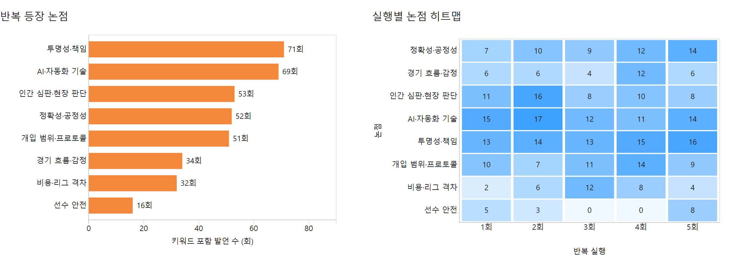
논쟁의 중심은 정확도에서 투명성·책임으로 이동했다
09
71회
투명성·책임
69회
AI·자동화 기술
정확성 대 흐름 → 누가 기준을 공개하고 오류 책임을 질 것인가
Notes:
가장 강한 찬성자 김민석과 가장 강한 반대자 한지우 모두 투명성과 책임을 핵심 논점으로 사용했다.
차이는 문제를 제도로 통제할 수 있다고 보는지에 있었다.
[Sources]
- C:/Users/Admin/Documents/ChatGPT/아이펠 프로젝트/VAR_AI심판_5회_반복토론_분석.md
- C:/Users/Admin/Documents/ChatGPT/아이펠 프로젝트/data/var-ai-referee-five-runs/analysis-summary.json
- C:\Users\Admin\Documents\ChatGPT\아이펠 프로젝트\reports\assets\var-08-themes.png

Slide 10
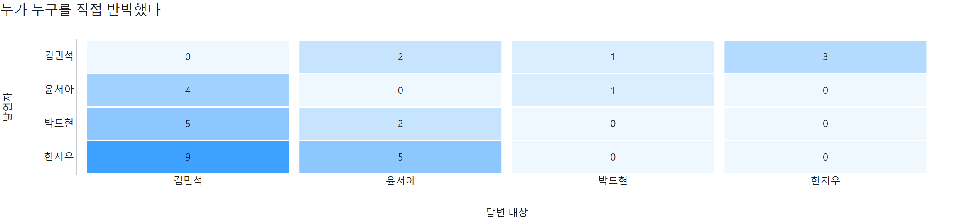
핵심 대립축은 ‘기술 통제 가능’ 대 ‘책임 통제 불가능’이었다
10
한지우 → 김민석
직접 반박 9회 · 전체에서 가장 큰 연결
기술 낙관론을 법·책임 관점에서 집중 검증
찬성 진영
반대 진영
객관적 고영향 판정 자동화
30초 제한과 현장 판정 복귀
로그 공개·독립 감사·공급업체 제재
‘명백한 오류’도 해석이 갈림
블랙박스·영업비밀·공급업체 독점
잃은 승점과 우승은 사후 배상 불가능
Notes:
반박 네트워크는 대칭적이지 않았다.
한지우가 찬성 진영을 공격하는 중심 역할을 했고 김민석이 주된 검증 대상이었다.
[Sources]
- C:/Users/Admin/Documents/ChatGPT/아이펠 프로젝트/VAR_AI심판_5회_반복토론_분석.md
- C:/Users/Admin/Documents/ChatGPT/아이펠 프로젝트/data/var-ai-referee-five-runs/analysis-summary.json
- C:\Users\Admin\Documents\ChatGPT\아이펠 프로젝트\reports\assets\var-09-reply-network.png

Slide 11
결론: 무제한 확대보다 ‘검증 가능한 제한적 도입’이 현실적이다
11
토론이 만든 최소 공통 조건
다음 반복 실험에서 통제할 것
01 객관화 가능한 고영향 상황부터 제한
02 판정 시간 제한과 현장 판정 복귀 규칙
03 판정 기준·로그·오류율의 독립 감사
04 최종 설명 책임과 오류 책임 주체 명시
01 참가자별 발언 수와 순서 고정
02 동일 모델·다른 페르소나 통제군
03 차분·논리·감정 톤을 각각 5회 반복
04 주장별 출처와 사실 검증 결과 저장
반복 토론은 참가자를 중립으로 만들지 않았고, 양 진영의 통제·책임 논리를 더 정교하게 만들었다.
Notes:
집단 평균만으로 합의를 판정하면 양극화를 놓치게 된다.
이번 실험의 정책적 결론은 단계적 시범 도입과 검증 장치의 선행이다.
[Sources]
- C:/Users/Admin/Documents/ChatGPT/아이펠 프로젝트/VAR_AI심판_5회_반복토론_분석.md
- C:/Users/Admin/Documents/ChatGPT/아이펠 프로젝트/data/var-ai-referee-five-runs/analysis-summary.json

